Slide 1
ნირმატრელვირ/რიტონავირის (პაქსლოვიდის)
პაციენტებზე გადაცემის გზამკლევი
2023

Slide 2
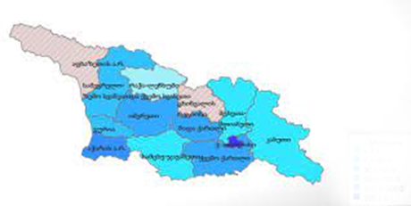
მედიკამენტის დასაწყობება
ცენტრი
საზოგადოებრივი ჯანდაცვის ცენტრი
თბილისი
10 რეგიონი
63 რაიონი

Slide 3
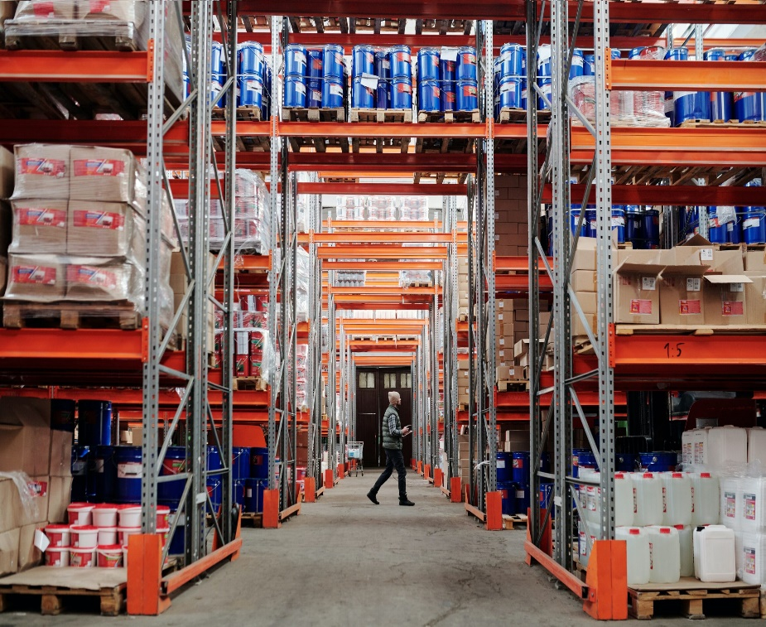
მედიკამენტის დასაწყობება
პირველ ეტაპზე საზოგადოებრივი ჯანდაცვის ცენტრებს პაქსლოვიდი გადაეცემათ ემპირიულად, მათ რაიონში ასაკობრივი ჯგუფის მოსახლეობის პროპორციულად;
ყოველ მომდევნო ეტაპზე საზოგადოებრივი ჯანდაცვის ცენტრების შევსება მოხდება მათი მხრიდან წერილობითი მოთხოვნის შესაბამისად, მარაგების გათვალისწინებით;
საზოგადოებრივი ჯანდაცვის ცენტრმა წერილობით უნდა მიმართოს დაავადებათა კონტროლის ცენტრს (სათაო);
მედიკამენტის გადაცემის მომენტში ფორმდება სამმხრივი მიღება-ჩაბარების აქტი დაავადებათა კონტროლის ცენტრს, სჯც-სა და ჯანმრთელობის ეროვნულ სააგენტოს შორის;
მედიკამენტი პაციენტზე გადაცემამდე წარმოადგენს ჯანმრთელობის ეროვნული სააგენტოს საკუთრებას, ამიტომ მედიკამენტის ბრუნვა ცენტრის ელექტრონულ სისტემაში (მარაგების მოდულში) არ განხორციელდება, რადგანაც მედიკამენტი არ იქნება ცენტრის ბალანსზე და სჯც ჯანმრთელობის ეროვნული სააგენტოსთვის წარმოადგენს მედიკამენტის ერთგვარ გამტარს

Slide 4
მედიკამენტის დანიშვნა
მედიკამენტის დანიშვნას უზრუნველყოფს ე.წ. COVID-19-ის მართვაში ჩართული დაწესებულება:
COVID-19-ის დადასტურებული შემთხვევების ბინაზე დისტანციურ მართვაში ჩართული ონლაინ კლინიკის/დაზღვევის ექიმი, რომელიც პაციენტის დანიშულებას ასახავს საქართველოს შინაგან საქმეთა სამინისტროს მმართველობის სფეროში მოქმედი სსიპ-საზოგადოებრივი უსაფრთხოების მართვის ცენტრი - ,,112’’-ის პროგრამული უზრუნველყოფის ბაზაში;
COVID-19-ის დადასტურებული შემთხვევების მართვაში ჩართული ექიმი.

Slide 5
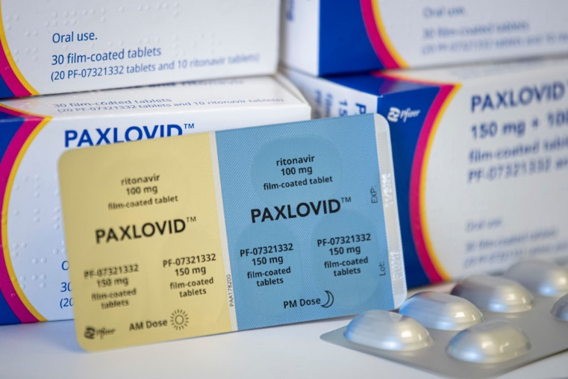
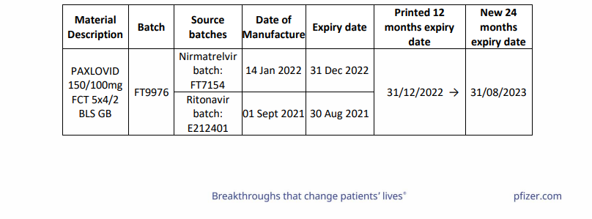
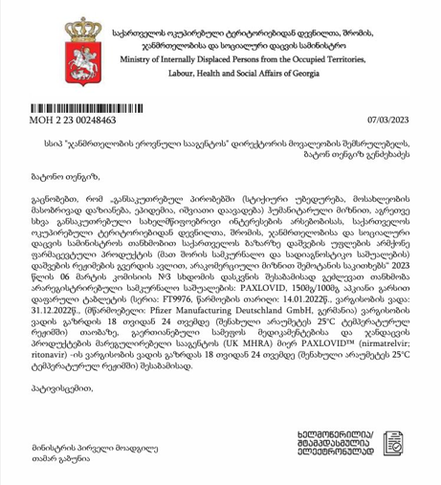
მედიკამენტი პაქსლოვიდი
„ნირმატრელვირ/რიტონავირი“ (პაქსლოვიდი), 150მგ/100მგ აპკიანი გარსით დაფარული ტაბლეტს (სერია: FT9976, ვარგისობის ვადა: 30.06.2023წ., მწარმოებელი: Pfizer Manufacturing Deutschland GmbH, გერმანია. შენახვის პირობები: 25°C -მდე)
გაერთიანებული სამეფოს მედიკამენტებისა და ჯანდაცვის პროდუქტების მარეგულირებელი სააგენტოს (UK MHRA) მიერ, მედიკამენტს ვარგისიანობის ვადა გაუხანგრძლივდა წარმოებიდან 24 თვემდე, ამიტომ კოლოფზე დატანილ ინფორმაციას ვარგისიანობის ვადის შესახებ (12.2022) არ უნდა მიექციოს ყურადღება. ვარგისიანობის ვადის ამოწურვის თარიღია 2023 წლის 31 აგვისტო.

Slide 6
მედიკამენტის გაცემა
საზოგადოებრივი ჯანდაცვის ცენტრი
COVID-19 ის დადასტურებული შემთხვევის მართვაში ჩართული სამედიცინო დაწესებულება
პაციენტზე ან მის წარმომადგენელზე
პაციენტზე ან მის წარმომადგენელზე

Slide 7
მედიკამენტის გაცემა სამედიცინო დაწესებულებაზე
იმისათვის რომ COVID-19 ის დადასტურებული შემთხვევის მართვაში ჩართულმა სამედიცინო დაწესებულებამ მიიღოს მედიკამენტი
წერილობითი მოთხოვნა სჯდ ცენტრზე, რაოდენობის მითითებით
მიღება-ჩაბარების აქტის გაფორმება დაწესებულებასა და სჯდ ცენტრს შორის
მედიკამენტის გადაცემა

Slide 8
მედიკამენტის გამოყენება სამედიცინო დაწესებულების მიერ
COVID-19 ის დადასტურებული შემთხვევის მართვაში ჩართული სამედიცინო დაწესებულება
პჯდ:
ნიშნავს მედიკამენტს;
გასცემს მედიკამენტს თავისივე დაწესებულებაში 5 დღის სამყოფი ოდენობით;
ან
3. ავსებს მიმართვის ფორმა - დანართი N2-ს და ამისამართებს პაციენტს სჯდ ცენტრში მედიკამენტის მისაღებად.
პჯდ
სტაციონარი
(როგორც ჰოსპიტალური ასევე ამბულატორიული შემთხვევების მართვა)
სტაციონარი:
1. ნიშნავს მედიკამენტს ჰოსპიტალიზირებულ პაციენტებში, იმ პირობით, რომ მათ აქვთ მსუბუქი ან საშუალო სიმძიმის COVID-19, იმყოფებიან დაავადების დამძიმების მაღალი რისკის ქვეშ და სიმპტომების დაწყებიდან არ არის გასული 5 დღეზე მეტი. თუ ჰოსპიტალიზირებული პაციენტი ეწერება ბინაზე მეთვალყურეობისთვის და ამასთან, არ არის დასრულებული მედიკამენტის მიღების სრული კურსი, დაწესებულება ვალდებულია პაციენტს გადასცეს კურსის დამთავრებამდე მედიკამენტის საჭირო რაოდენობა.

Slide 9
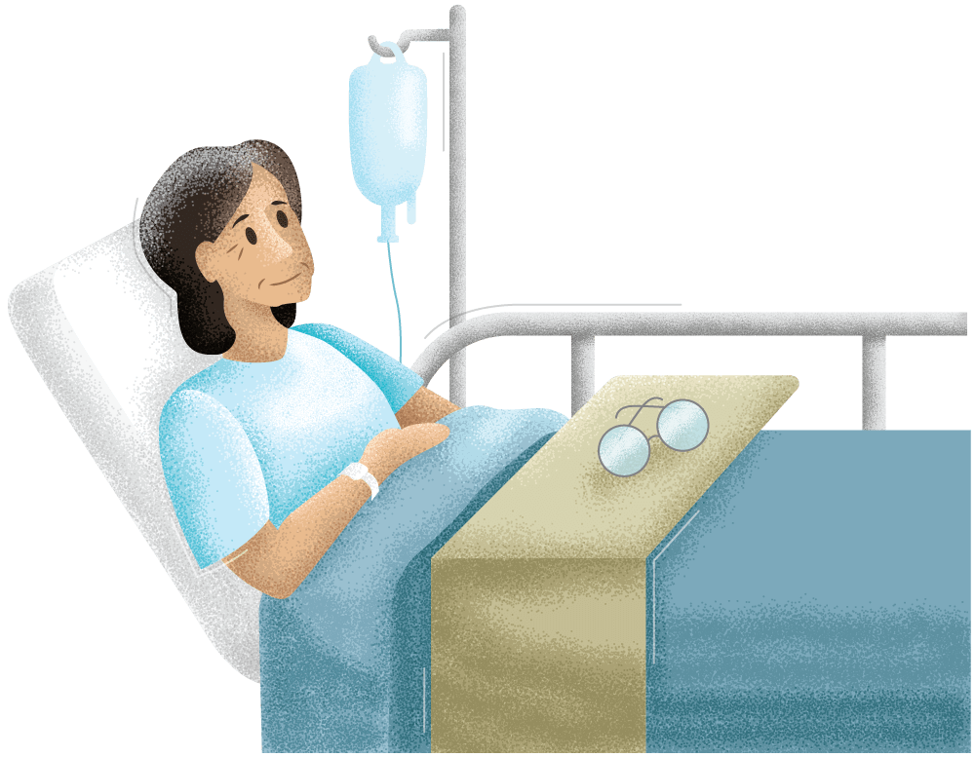
მედიკამენტის გაცემა პაციენტზე ან მის წარმომადგენელზე
სჯდ ცენტრი
პირადობის დამადასტურებელი დოკუმენტი (თუ მიმართავს წარმომადგენელი, მაშინ უნდა წარადგინოს როგორც თავისი, ასევე პაციენტის პირადობის დამადასტურებელი მოწმობა)
5 დღის სამყოფი მედიკამენტის (30 ტაბლეტი/1 კოლოფი) გადაცემა,
ინფორმაცია მედიკამენტის მოქმედების ვადის თაბაზე
მიღება-ჩაბარების აქტის გაფორმება სჯდ ცენტრსა და პაციენტს ან მის წარმომადგენელს შორის
COVID-19 ის დადასტურებული შემთხვევის მართვაში ჩართულ სამედიცინო დაწესებულების მიერ გაცემული მიმართვის ფორმა - დანართი N2

Slide 10
ვალდებულება
COVID-19 ის დადასტურებული შემთხვევის მართვაში ჩართული სამედიცინო დაწესებულება ვალდებულია:
1. მედიკამენტის დაწესებულებაში დასაწყობების შემთხვევაში:
უზრუნველყოს მედიკამენტის რაოდენობრივი აღრიცხვა სპეციალურ ჟურნალში (ჟურნალის ფორმა მტკიცდება განმახორციელებლის მიერ);
მედიკამენტის ხარჯვის შესახებ ანგარიში თვეში ერთხელ, არაუგვიანეს საანგარიშგებო თვის მომდევნო თვის 5 რიცხვისა, წარუდგნოს სჯდ ცენტრებს განმახორციელებლის მიერ დამტკიცებული ანგარიშგების ფორმის შესაბამისად.
2. გვერდითი მოვლენების შესახებ ინფორმაცია ყოველდღიურად, დადგენილი ფორმის შესაბამისად, ელექტრონული ფოსტით (reporting@moh.gov.ge) მიაწოდოს სამინისტროს სახელმწიფო კონტროლს დაქვემდებარებული სსიპ- სამედიცინო საქმიანობის სახელმწიფო რეგულირების სააგენტოს - მედიკამენტის გვერდითი მოვლენების ანგარიშგებაზე პასუხისმგებელ პირს, რომელიც უზრუნველყოფს ინფორმაციის დაჯგუფებას და მოთხოვნილი წესის შესაბამისად მწარმოებლისთვის მიწოდებას;

Slide 11
ვალდებულება
სჯდ ცენტრი ვალდებულია:
უზრუნველყოს მედიკამენტის რაოდენობრივი აღრიცხვა სპეციალურ ჟურნალში (ჟურნალის ფორმა მტკიცდება განმახორციელებლის მიერ);
განახორციელოს სამედიცინო დაწესებულებებიდან მიღებული და უშუალოდ ბენეფიციარებზე გაცემული მედიკამენტის ხარჯვის ამსახველი საანგარიშგებო ფორმები თვეში ერთხელ, არაუგვიანეს საანგარშგებო თვის მომდევნო თვის 10 რიცხვისა, წარუდგინოს დაავადებეთა კონტროლის ცენტრალურ ოფისს;
მედიკამენტების ხარჯვისა და ბრუნვის შესახებ საანგარიშგებო ფორმებს ამტკიცებს ჯანმრთელობის ეროვნული სააგენტო
საფუძველი: ,, COVID-19-ის სამკურნალო მედიკამენტების ,,პაქსლოვიდის’’ განაწილებისა და COVID-19 -ის დიაგნოზის მქონე პაციენტებში გამოყენების წესის დამტკიცების შესახებ’’ 2022 წლის 28 დეკემბრის საქარველოს ოკუპირებულ ტერიტორიებიდან დევნილთა, შრომის, ჯანმრთელობისა და სოციალური დაცვის მინისტრის № MOH 9 22 00000230 ბრძანება
დეტალური ინფორმაცია იხილე: https://www.ncdc.ge/#/pages/content/f3e69c2e-7d35-4489-8c75-dc1468946224

Slide 12
ხშირად დასმული შეკითხვები
1. თუ პაციენტისთვის არის დაავადების მე-5 დღე და არის შაბათ-კვირა ან დასვენების დღეები, როგორ მოხდება მედიკამენტის გაცემა პაციენტზე ან სამედიცინო დაწესებულებაზე?
უნდა დაირეკოს საზოგადოებრივი ჯანდაცვის საკონტაქტო ტელეფონის ნომერზე. გამონაკლისის სახით შესაძლებელი იქნება მედიკამენტის გაცემა სჯდ ცენტრთან შეთანხმებულ დროს.
2. კვირის რომელ დღეებში და საათებში იქნება შესაძლებელი მედიკამენტის გატანა სჯდ ცენტრიდან, როგორც დაწესებულებისთვის ასევე პაციენტისთვის?
სამუშაო დღეებში:
ორშაბათი - პარასკევი, 10:00-17:00 საათამდე

Slide 13
შეკითხვები

